Slide 1
8. Nuori radikaali Suomi
Tietoisku: Valkoinen ja punainen Suomi
Forum Historia
3

Slide 2
Valkoinen Suomi
Sodan voittajien tavoitteena oli säilyttää ”valkoisten” asema yhteiskunnassa.
Valkoisen Suomen yhdistävänä tekijänä oli kommunismin vastaisuus.
Aatteissa oli mukana heimoaatetta, avointa vihamielisyyttä Neuvostoliittoa kohtaan ja haaveita Suur-Suomesta.

Slide 3
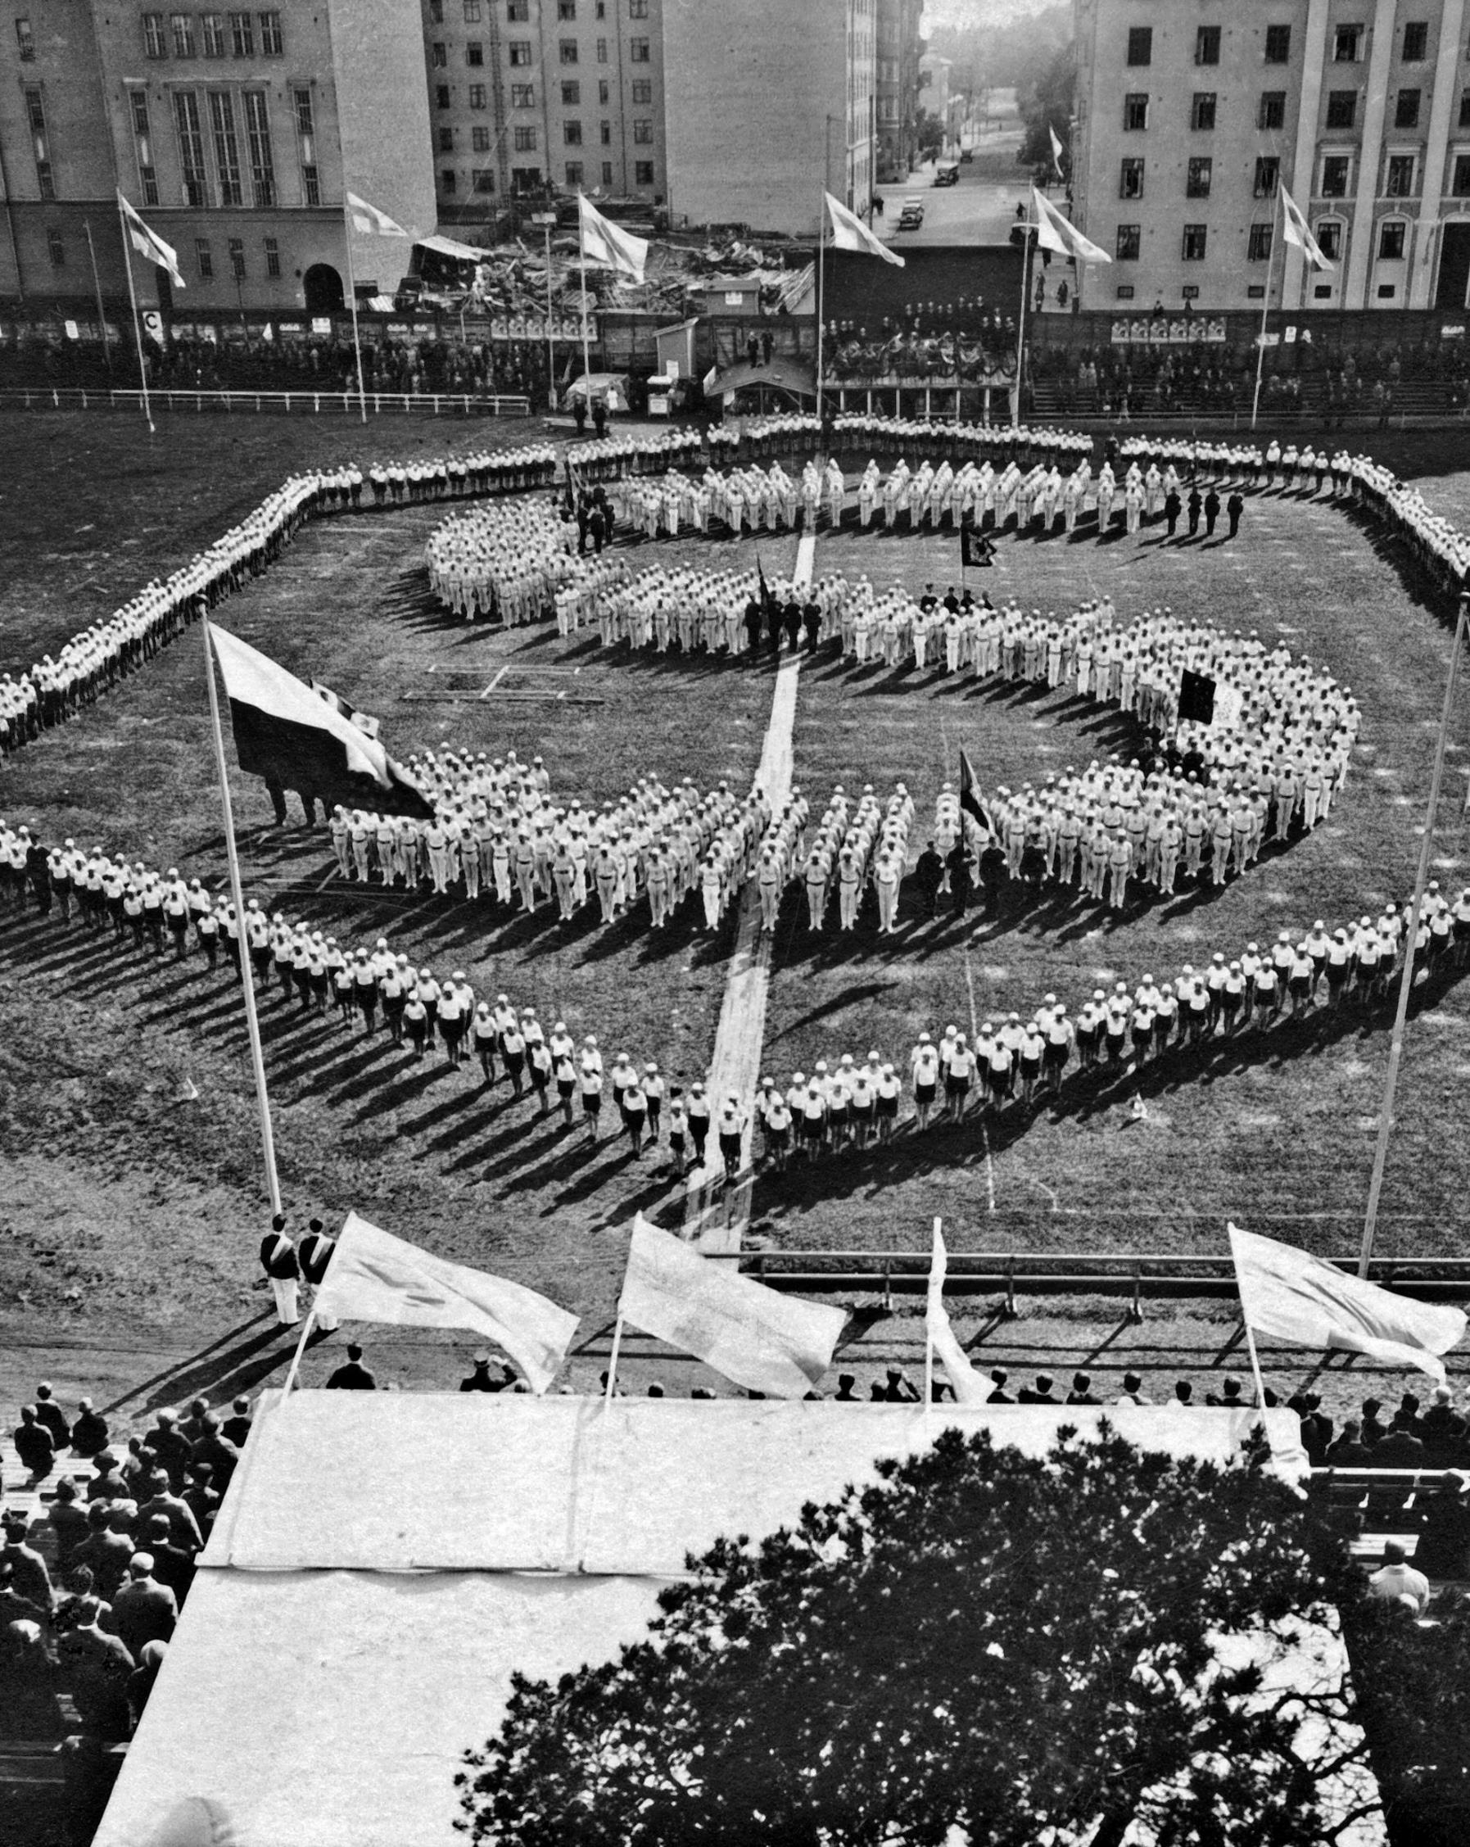
Valkoinen Suomi
Keskeisiä järjestöjä:
  suojeluskunnat
  Lotta Svärd
  Vapaussodan rintamamiesten liitto
  Akateeminen Karjala-Seura
Etsivä keskuspoliisi
  Tavoitteena oli turvata yhteiskuntarauha.
  Suuntautui erityisesti kommunisteja vastaan.
  Arkistoissa oli henkilökortteja n. 200 000 suomalaisesta.

Slide 4
Punainen Suomi
Sisällissodan jälkeen vankileireillä oli n. 80 000 punaista.
Pääosalle punavangeista palautettiin kansalaisoikeudet vuonna 1921.
Sodan jälkeen punaorpoja oli arviolta 20 000 – 25 000.
SDP valitsi vaikuttamisen eduskunnan kautta.
Vasemmisto oli pitkään erillään valkoisesta Suomesta. Esimerkiksi urheilussa työväellä oli omat järjestöt ja seurat.

Slide 5
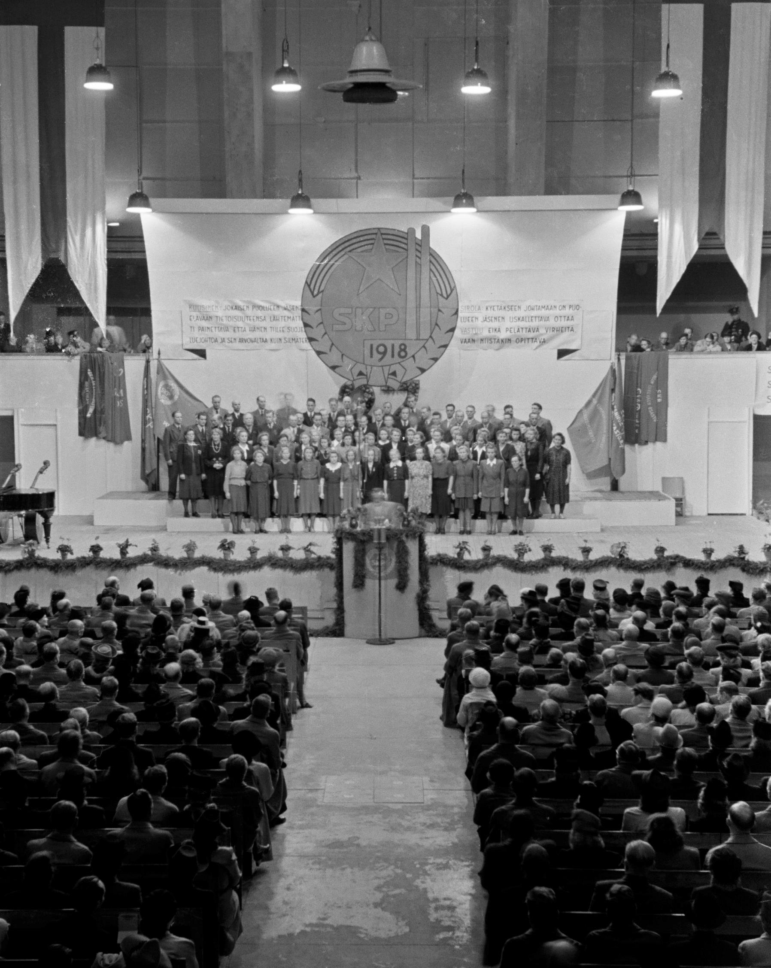
Punainen Suomi
Neuvosto-Venäjälle paenneet suomalaiset perustivat vuonna 1918 Suomen Kommunistisen Puolueen.
    Puolueen tavoitteena oli tehdä vallankumous Suomessa.
    Puolue käytti toiminnassaan hyväksi peitepuolueita ja harjoitti Suomessa maanalaista toimintaa.
    Puolue oli kielletty Suomessa vuoteen 1944 saakka.
SDP ja kommunistit kamppailivat ammattiyhdistysliikkeen hallinnasta.
Kuva: Väinö Kannisto (1945) / Helsingin kaupunginmuseo

